Slide 1
Аспектно-ориентированный анализ тональности отзывов о лондонских больницах
Агуник Киракосян

Slide 2
Цель проекта
Разработать модель для автоматизированного аспектно-ориентированного анализа пользовательских отзывов о лондонских медицинских учреждениях.
Применить разработанную модель к эмпирическим данным с целью выявления сильных и слабых сторон работы учреждений здравоохранения путём анализа распределения положительных и отрицательных оценок по основным аспектам медицинского обслуживания.

Slide 3
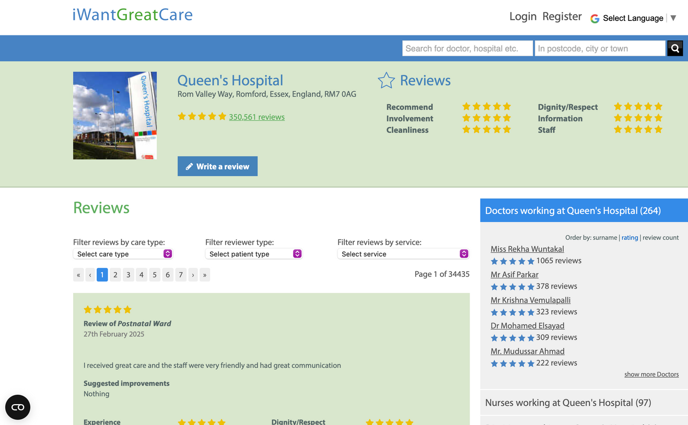
Сбор данных
Источник данных: I Want Great Care (https://www.iwantgreatcare.org).
Метод сбора: веб-скрейпинг с помощью Selenium и BeautifulSoup.
Формат данных: CSV, подходящий для последующей обработки с использованием библиотеки pandas. Общий объём корпуса до этапа предобработки составляет 207 118 пользовательских отзывов.

Slide 4
Предобработка данных
Очистка текстов от HTML-разметки и нерелевантных символов с использованием регулярных выражений;
Токенизация с применением библиотеки SpaCy;
Удаление стоп-слов на основе встроенного списка SpaCy;
Лемматизация с использованием лемматизатора SpaCy;
Приведение всех токенов к нижнему регистру для унификации лексических форм.

Slide 5





Разработка модели для автоматизированного анализа тональности пользовательских отзывов
Сегментация текстов отзывов на отдельные предложения на основе правил пунктуационного разбиения (по знаку точки).
Выделение аспектов в каждом отзыве с использованием инструментов синтаксического анализа, реализованных в библиотеке SpaCy.
Проведение анализа тональности с использованием лексиконно-ориентированного подхода, реализованного в инструменте VADER Sentiment.
Формирование обучающей выборки путём ручной аннотации 546 примеров, отобранных из общего корпуса пользовательских отзывов.
Обучение классификатора на основе размеченной обучающей выборки.

Slide 6
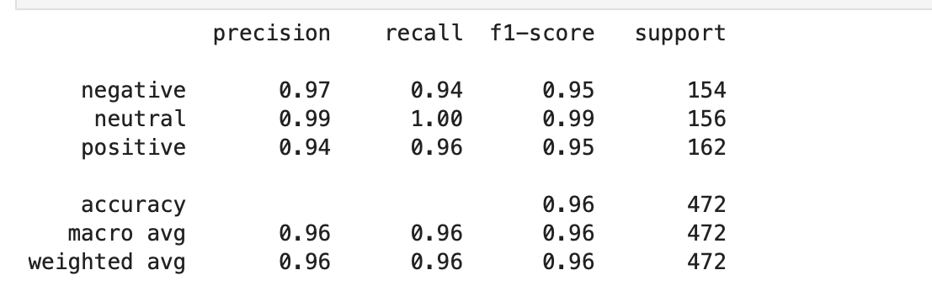
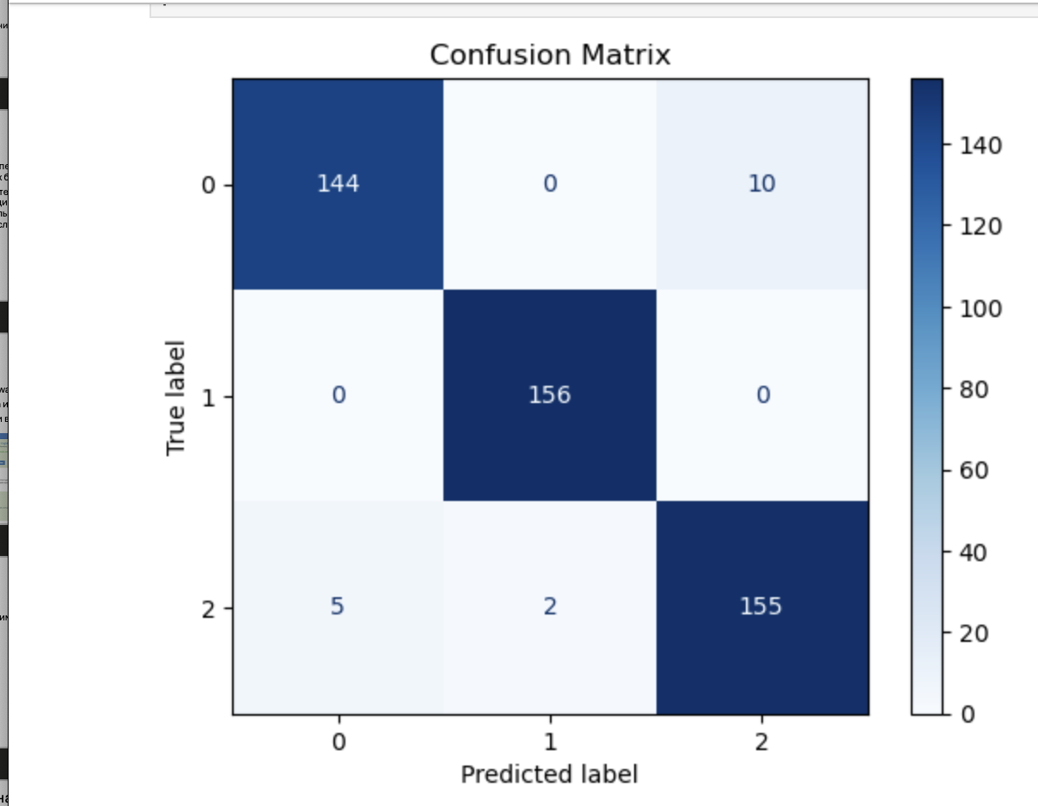
Обучение модели

Slide 7
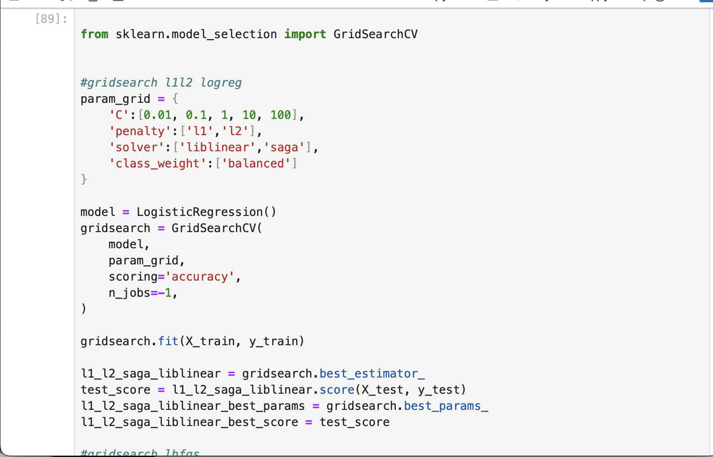
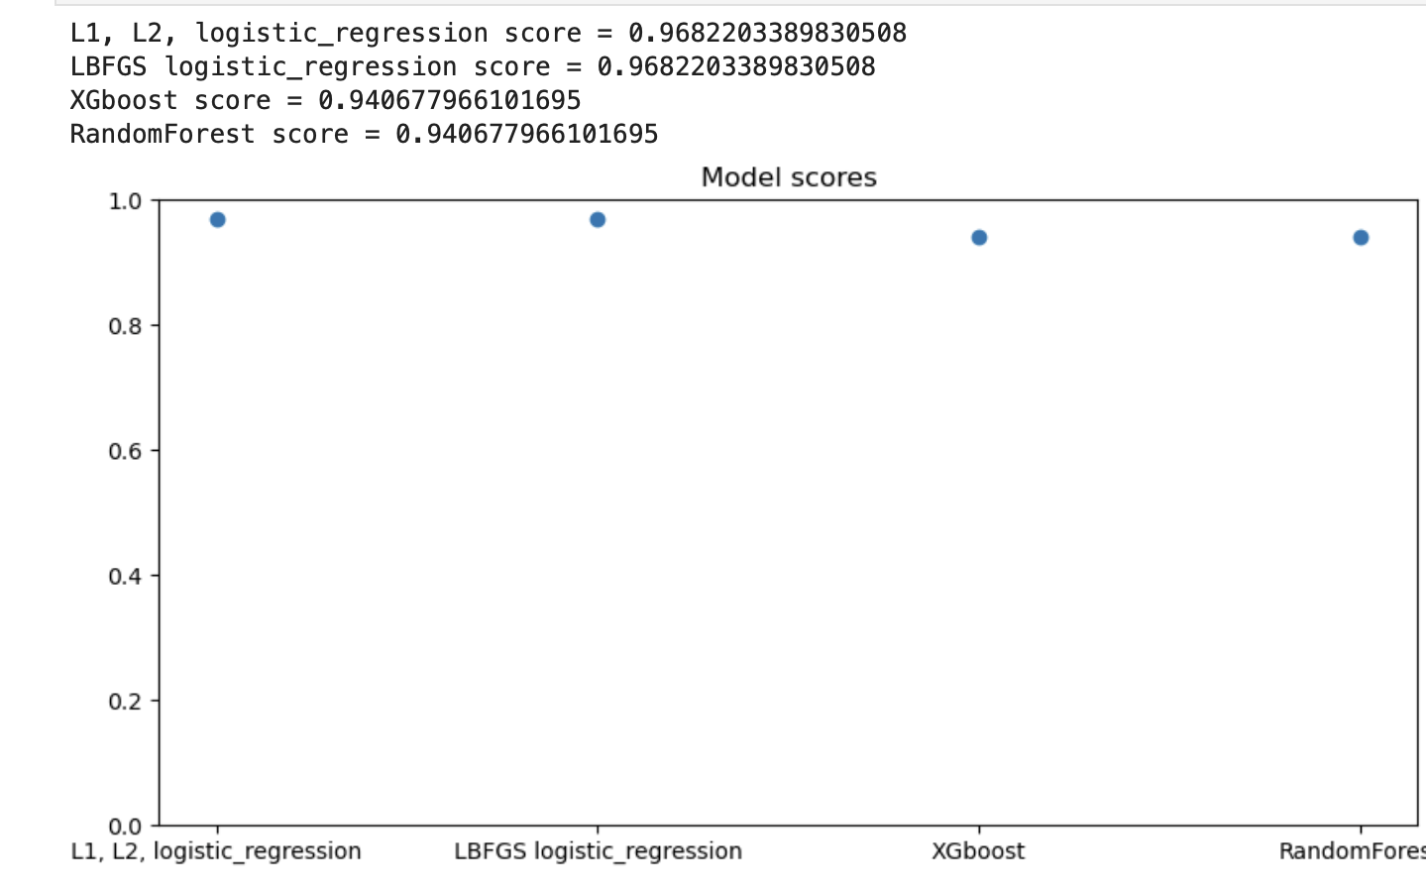


Проведение кросс-валидации для оценки качества обученной модели
LogisticRegression(C=100, class_weight='balanced', penalty='l2', solver='saga')

Slide 8
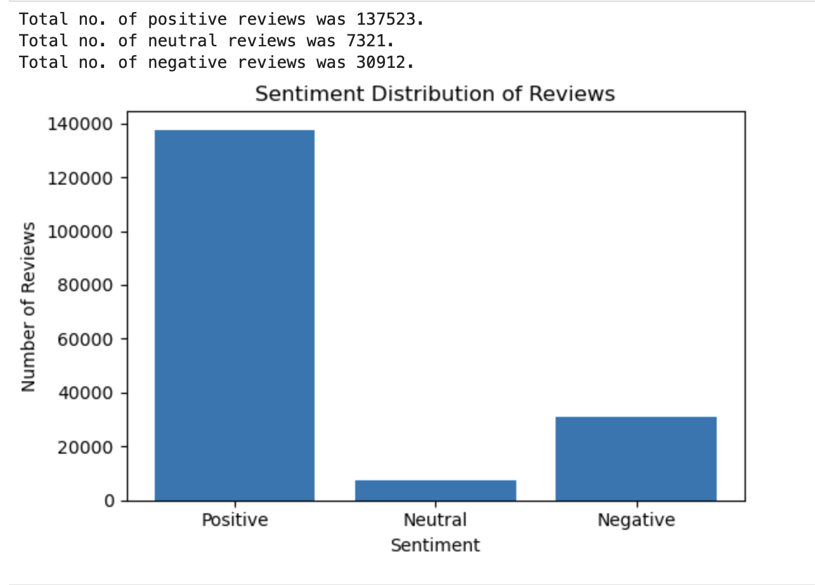
Анализ тональности с помощью обученной модели

Slide 9


Повторное автоматическое выявление аспектов
Поскольку объём вручную аннотированных данных для аспектов был ограничен, а результаты автоматического извлечения аспектов с использованием SpaCy оказались недостаточно точными, было принято решение...
Результаты продемонстрировали улучшение по сравнению с предыдущим подходам, однако уровень неточности всё ещё остаётся значительным.
Hugging Face Zero-shot Classification

Slide 10
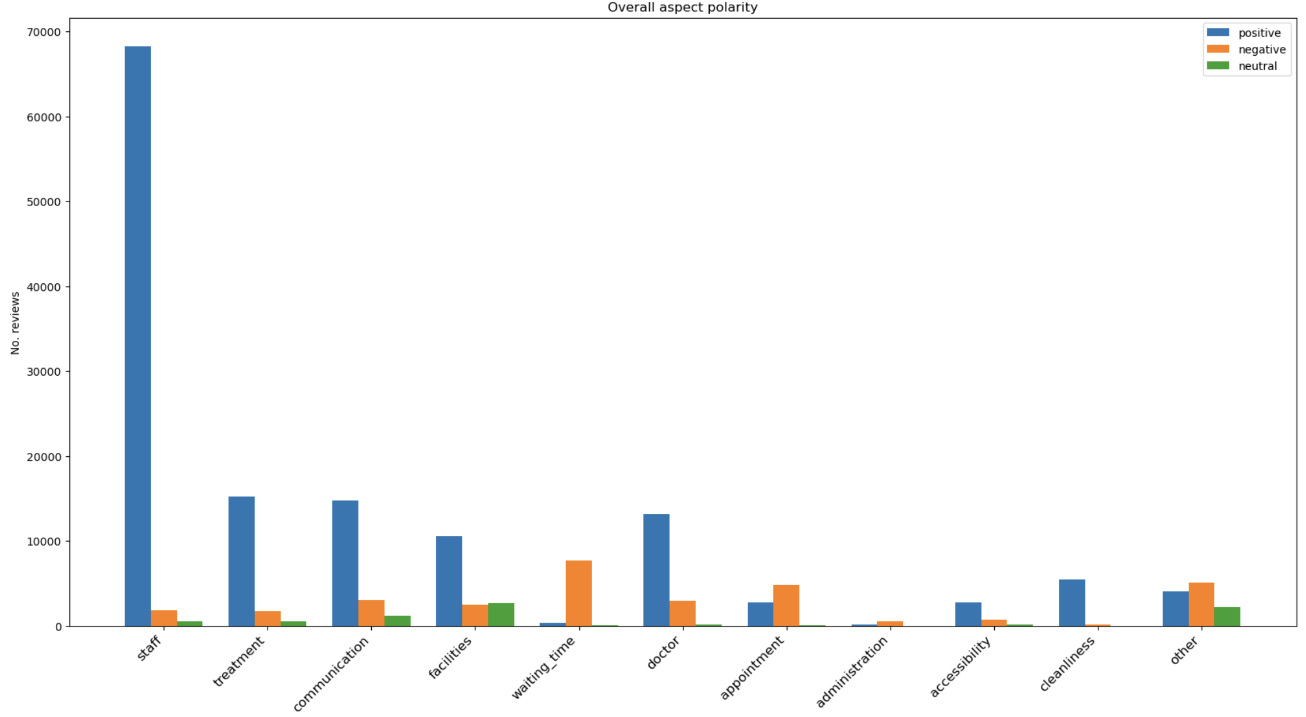



Комплексный анализ тональности отзывов с учётом тематических аспектов

Slide 11


Slide 12
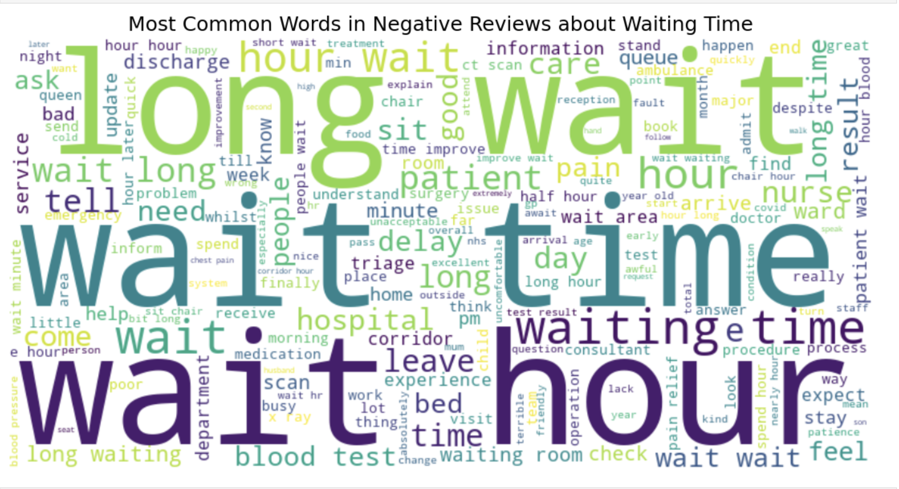

Slide 13
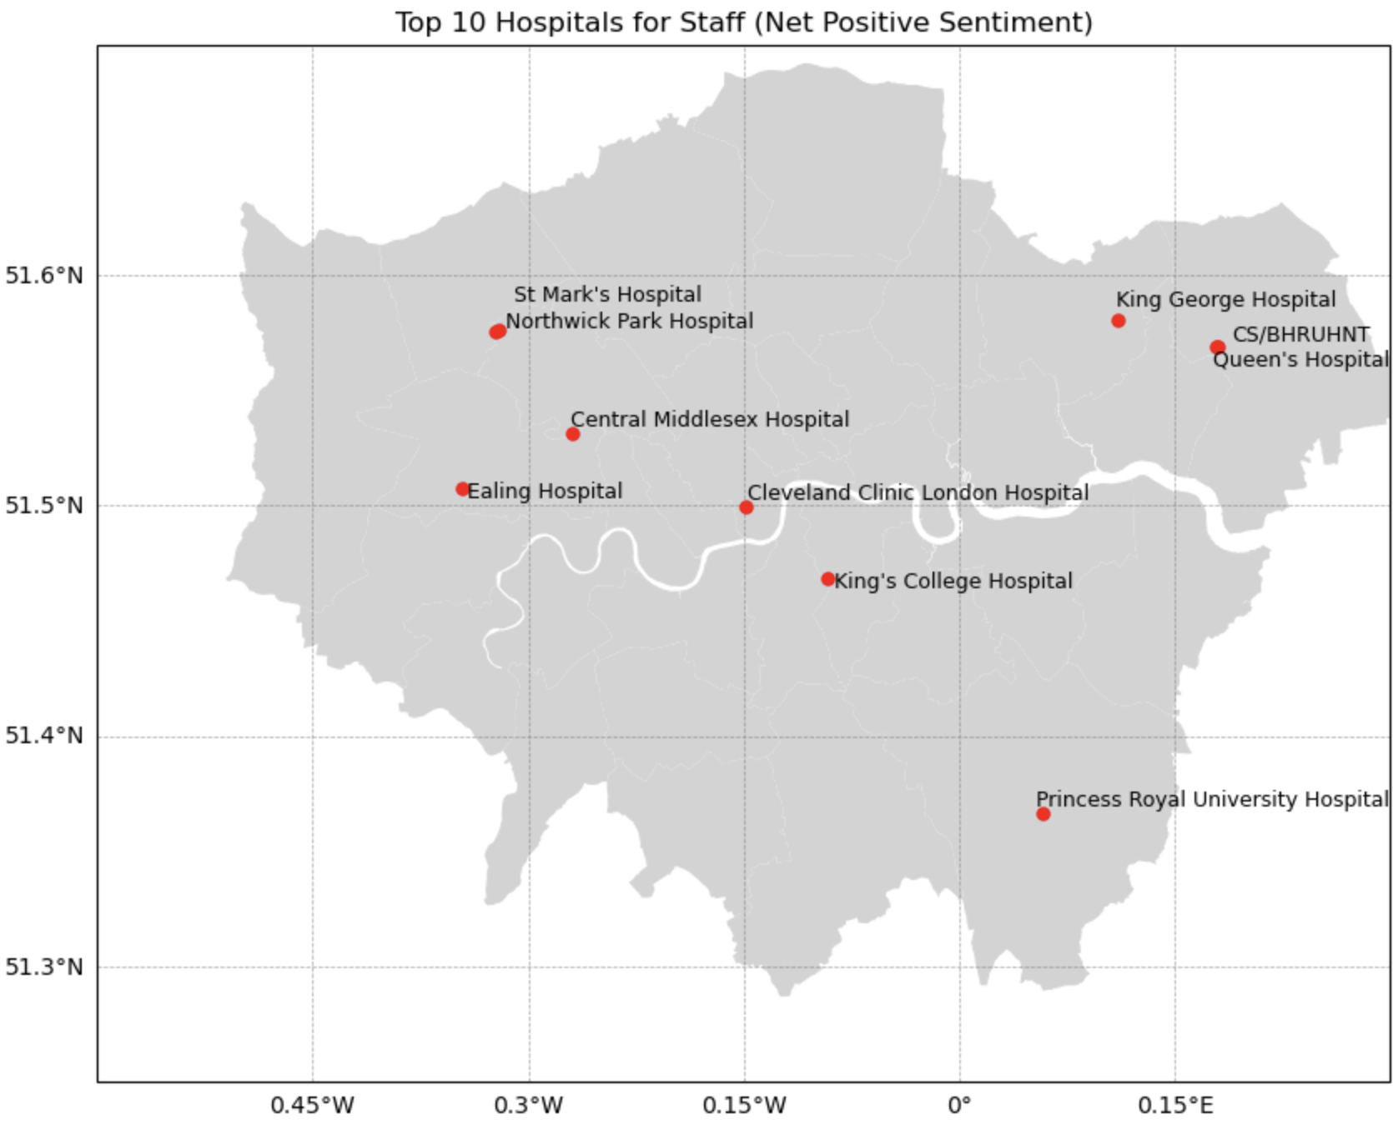
Топ-10 больниц с наиболее положительными отзывами о персонале

Slide 14
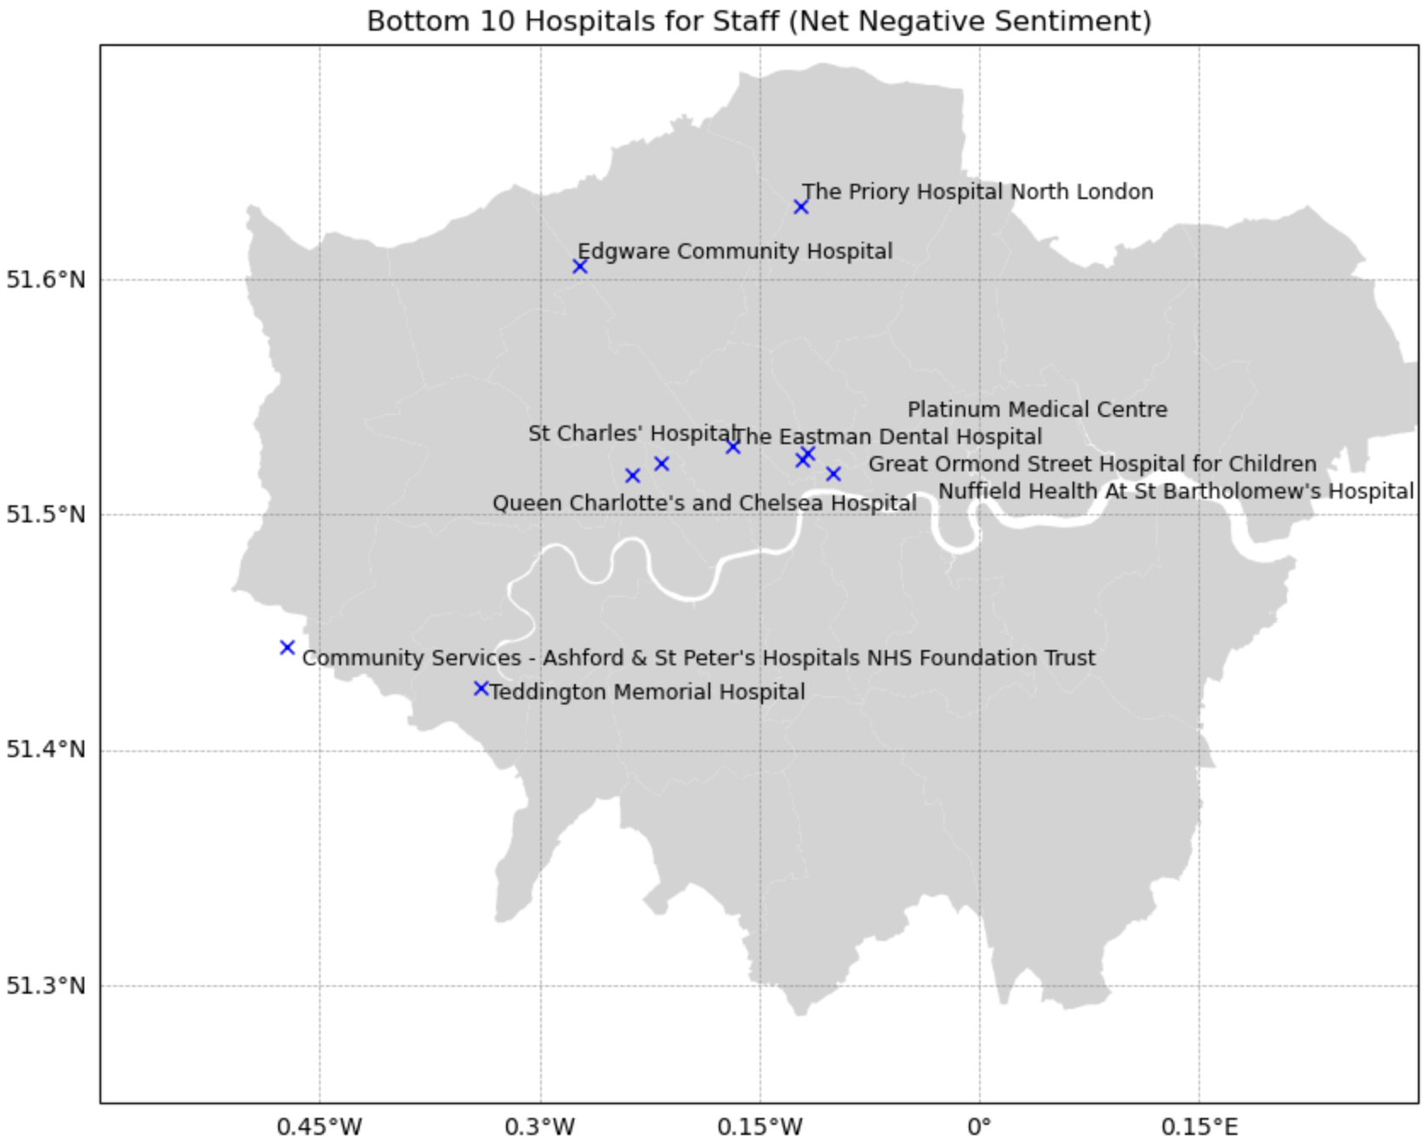
Топ-10 больниц с наиболее негативными отзывами о персонале

Slide 15
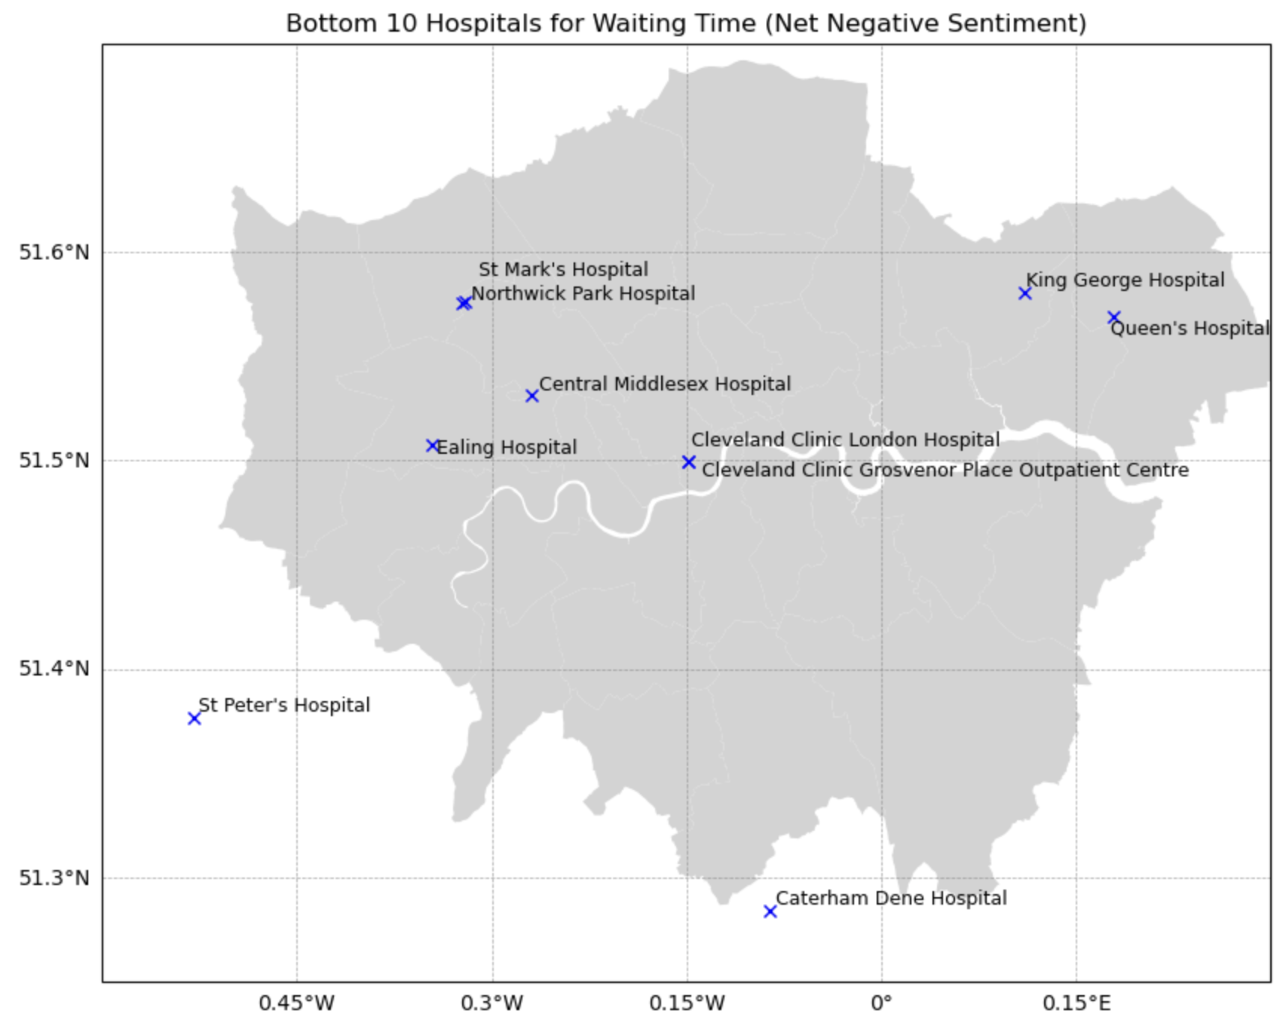
Топ-10 больниц с наиболее негативными отзывами о времени ожидания

Slide 16
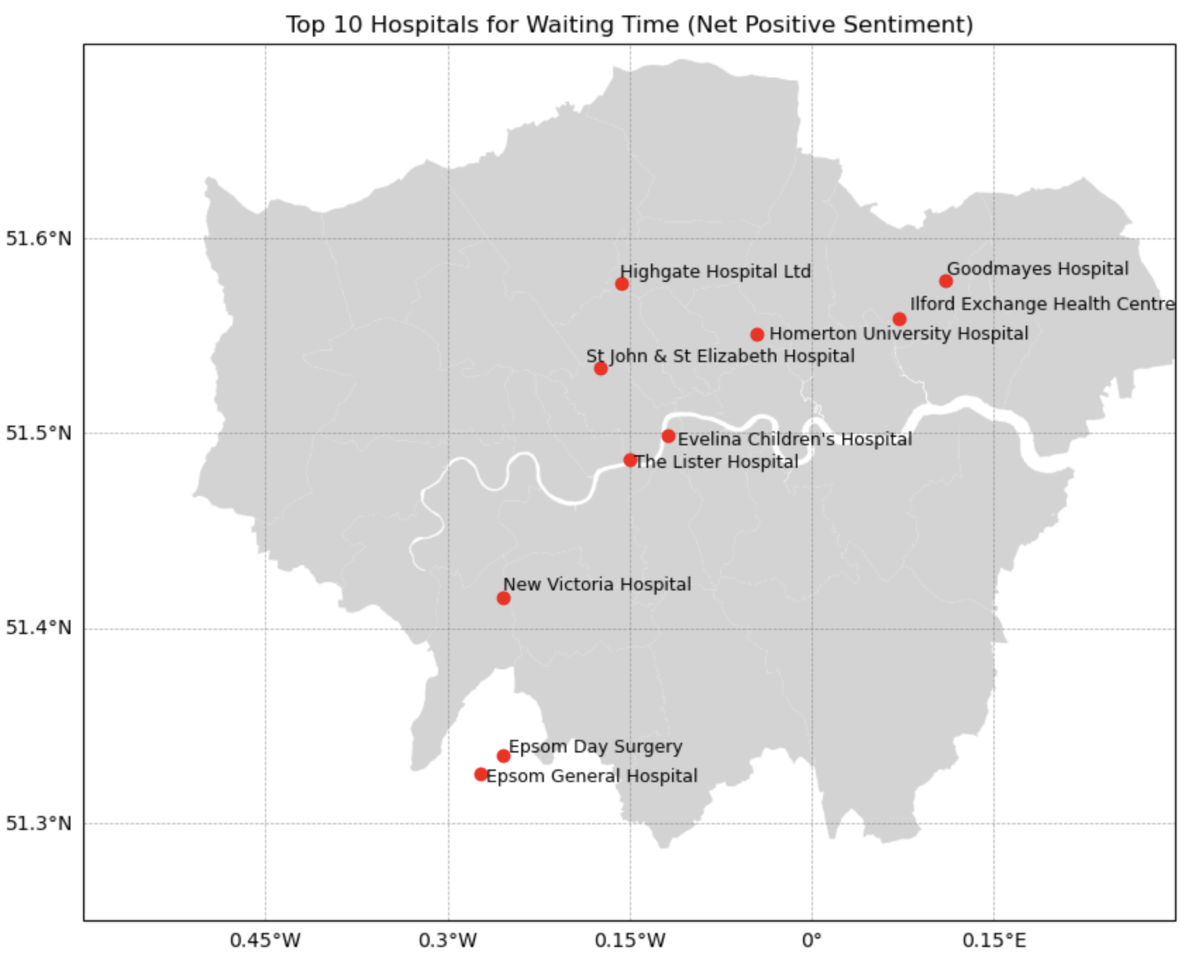
Топ-10 больниц с наиболее положительными отзывами о времени ожидания

Slide 17
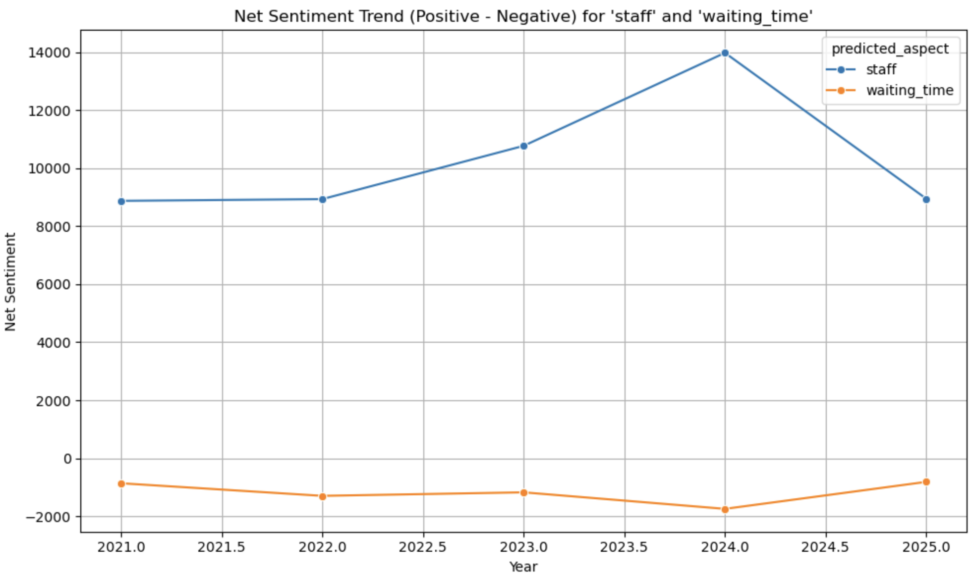
Динамика сентиментной оценки в отношении медицинского персонала и времени ожидания
Staff sentiment has increased from 2021 to 2025 (8874 → 8947) Waiting_Time sentiment has increased from 2021 to 2025 (-864 → -816)

Slide 18
PCA?

Slide 19
Некоторые выводы
Пациенты в целом положительно оценивают работу медицинского персонала, качество предоставляемого лечения и уровень коммуникации. Несмотря на некоторое снижение общего уровня удовлетворённости по сравнению с предыдущим годом, именно категория "персонал" по-прежнему получает наибольшее количество положительных откликов.
Среди наиболее частых негативных упоминаний — длительное ожидание и сложности с записью на приём. Эти проблемы, вероятно, связаны с нехваткой кадров в учреждениях здравоохранения. Вместе с тем, можно отметить умеренное улучшение ситуации с временем ожидания по сравнению с предыдущими годами.

Slide 20
Что можно улучшить?
Проведение ручной аннотации данных с целью формирования высококачественной обучающей выборки.
Дробление сложных предложений на более мелкие смысловые единицы для повышения точности разметки аспектов.
Обучение собственного классификатора для автоматического извлечения аспектов на основе размеченных данных.
Детализация аспектов путём их разбиения на более узкие подкатегории, обеспечивающая более тонкий уровень анализа.

Slide 21
Спасибо за внимание!

